Slide 1




Công nghệ

Slide 2









01

Slide 3



TRÒ CHƠI
QUẢ TRỨNG KÌ DIỆU

Slide 4








Xin chào tất cả các bạn!

Slide 5

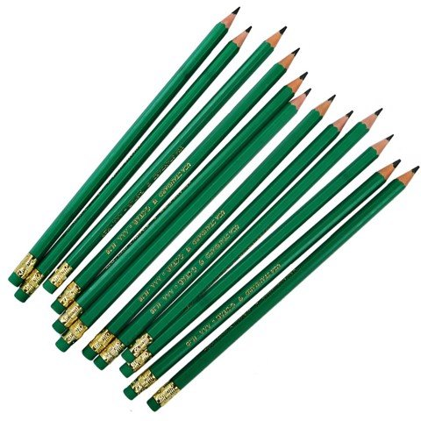
Cây suôn đuồn đuột
Trong ruột đen thui
Con nít lui cui
Dẫm đầu đè xuống!
Là cái gì?
Trở về

Slide 6
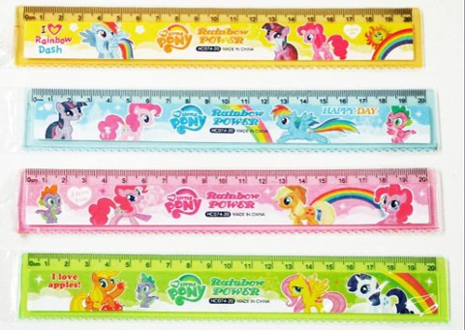
Đầu vuông đuôi vắn như nhau
Thân chia nhiều dốt rất mau, rất đều
Tính tình chân thực đáng yêu
Muốn biết dài ngắn mọi chiều có em?
Trở về

Slide 7
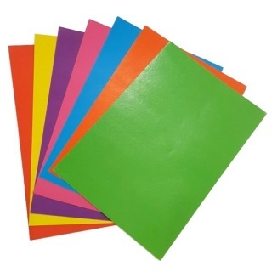
Giấy màu
Đây là gì?
Trở về

Slide 8




CÔNG NGHỆ
Chủ đề: Thủ công kĩ thuật
Bài 7: Dụng cụ và vật liệu làm thủ công

Slide 9

02

Slide 10


Dụng cụ và vật liệu làm thủ công

Slide 11

Nhìn nhanh - Nhớ đúng

Slide 12
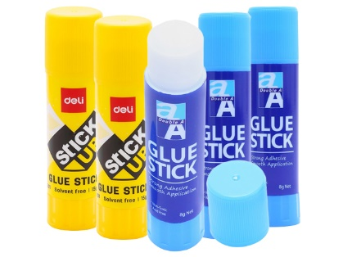
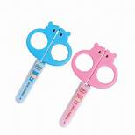


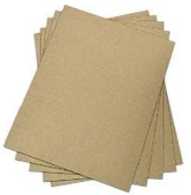
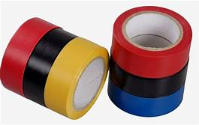
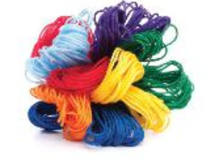
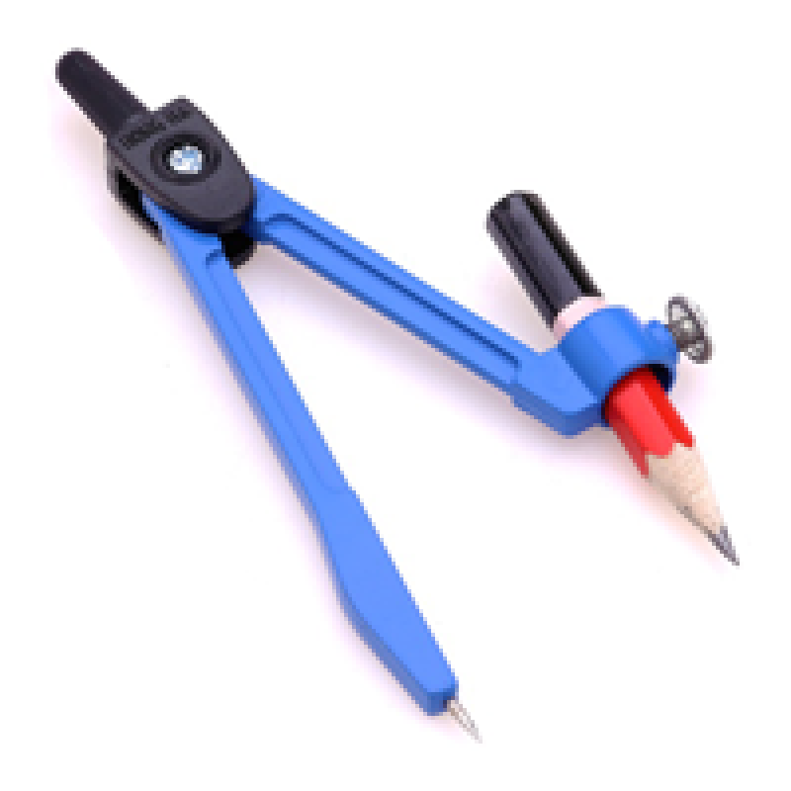

Slide 13


Vật liệu
Dụng cụ
giấy màu
bút màu
keo dán
kéo
thước kẻ
chỉ màu
giấy bìa
băng dán màu
bút chì
com - pa

Slide 14
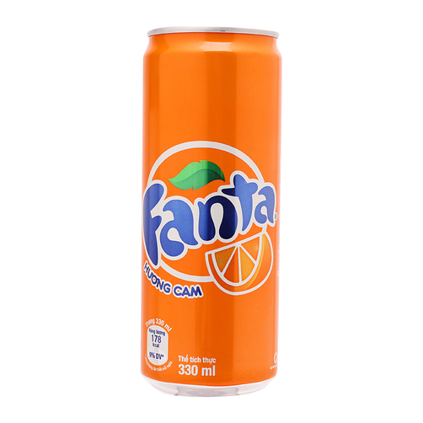
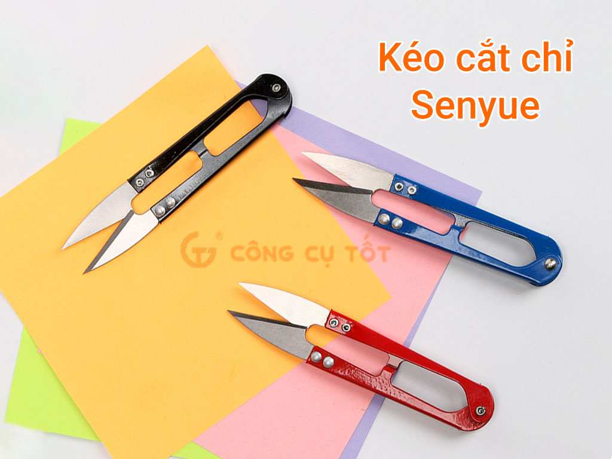
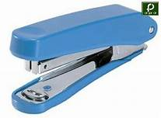
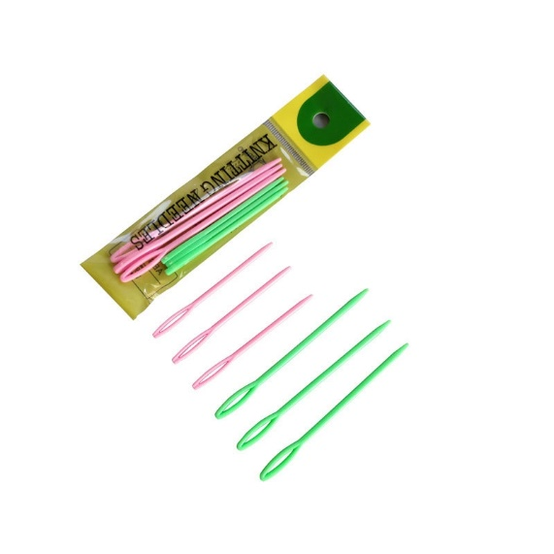
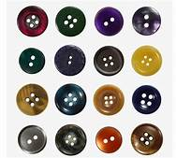
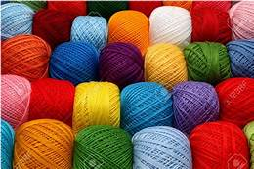
Em hãy kể thêm một số vật liệu và dụng cụ làm thủ công khác

Slide 15





Ghép đôi

Slide 16
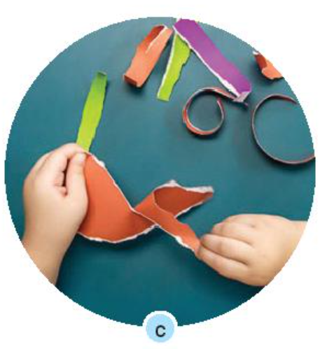
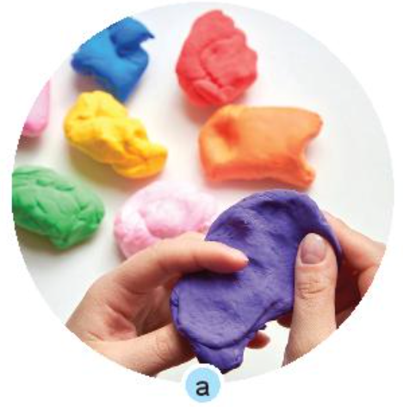

Dùng tay tạo hình
gấp
xé
nặn

Slide 17
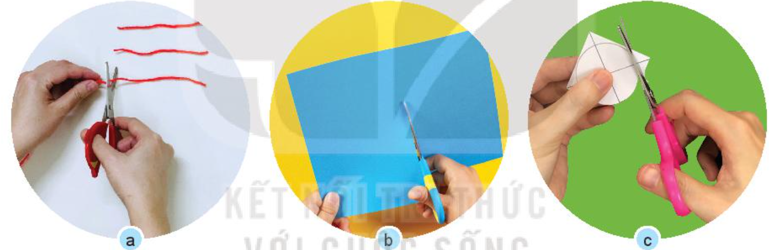
Dùng kéo cắt tạo hình
cắt theo đường thẳng
cắt theo đường cong
cắt thành các đoạn khác nhau

Slide 18
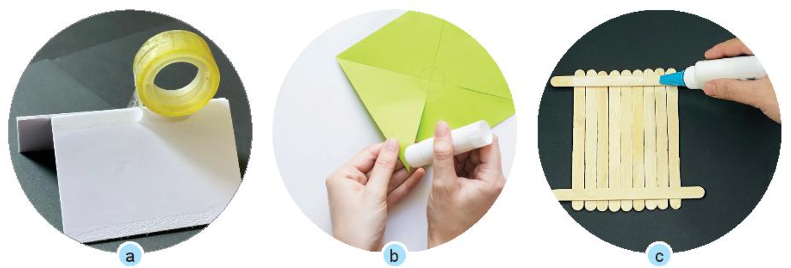
Dùng vật liệu hỗ trợ dán, dính
dán bằng hồ dán dính
dán bằng keo sữa
dán bằng băng dính

Slide 19

Tìm hiểu cách lựa chọn vật liệu làm thủ công

Slide 20
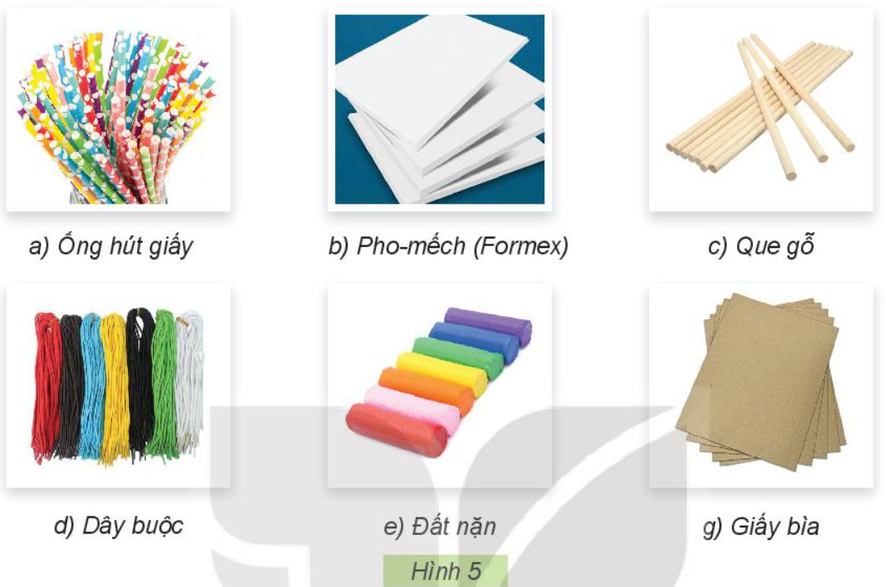
Em hãy quan sát Hình 5 và cho biết vật liệu nào có tính mềm, cứng, thấm nước, không thấm nước.

Slide 21

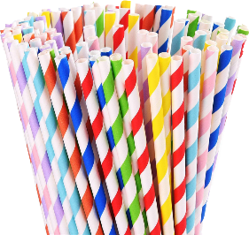
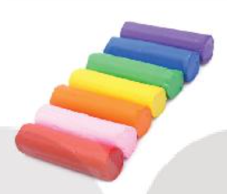
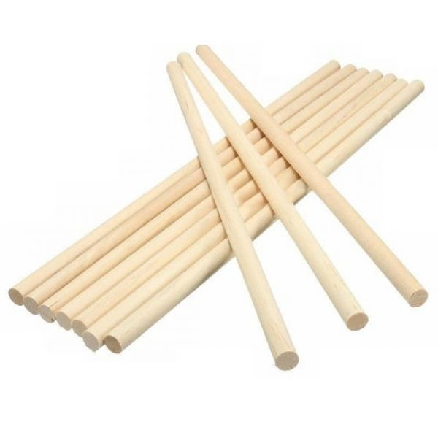
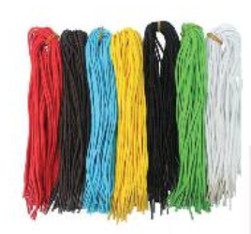

Cứng | Mềm | Thấm nước | Không thấm nước

Slide 22
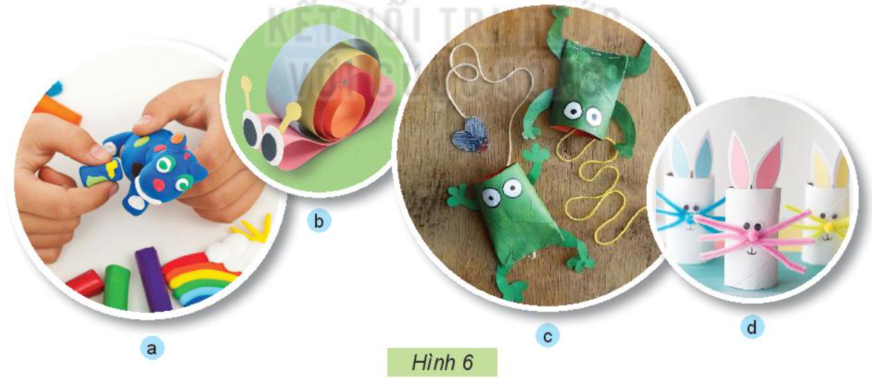
Em hãy quan sát các sản phẩm thủ công trong Hình 6 và cho biết chúng được làm từ những
vật liệu nào.
giấy bìa, keo dán
giấy bìa,
dây buộc
giấy bìa,
formex
đất nặn

Slide 23
Vật liệu làm thủ công có nhiều loại. Khi lựa chọn vật liệu thủ công, cần chọn loại có tính chất phù hợp, an toàn, không độc hại và tận dụng vật liệu tái chế.

Slide 24
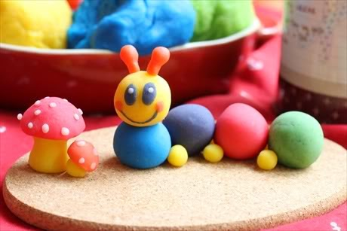
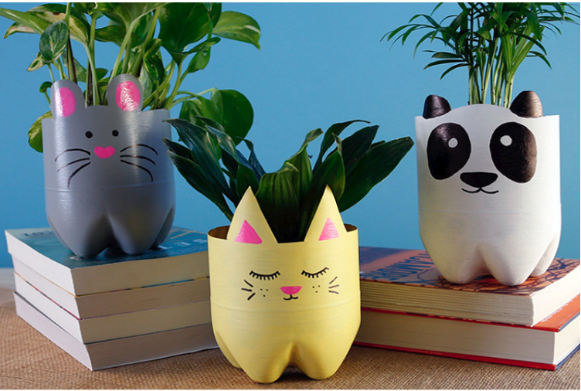
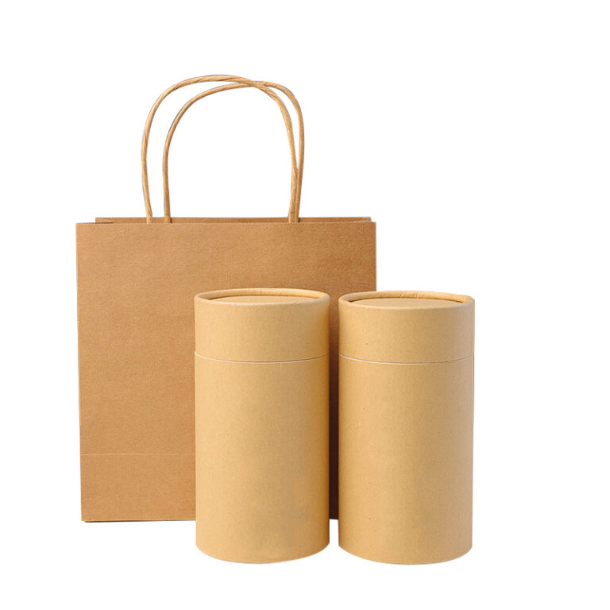

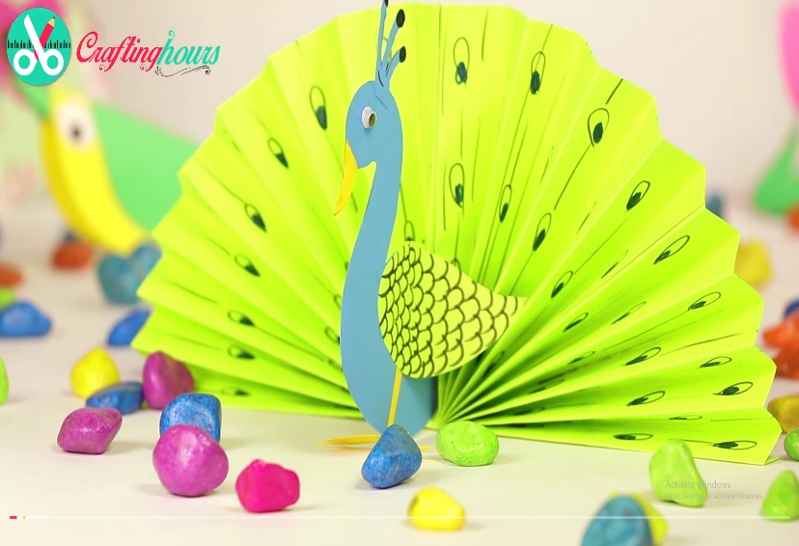

Slide 25



Sử dụng dụng cụ làm thủ công

Slide 26
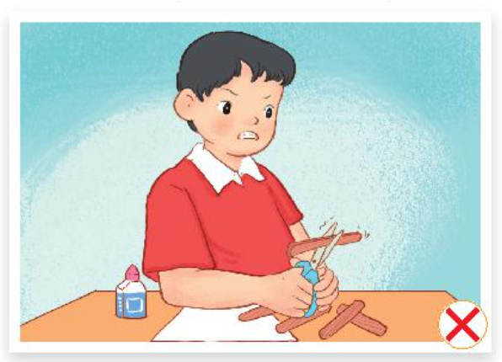
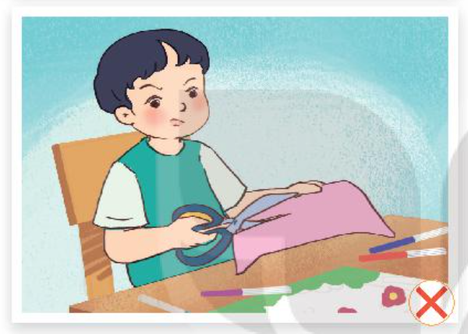
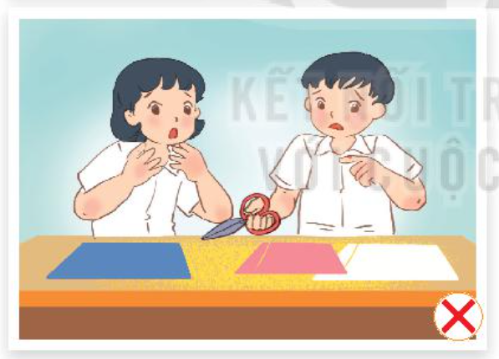
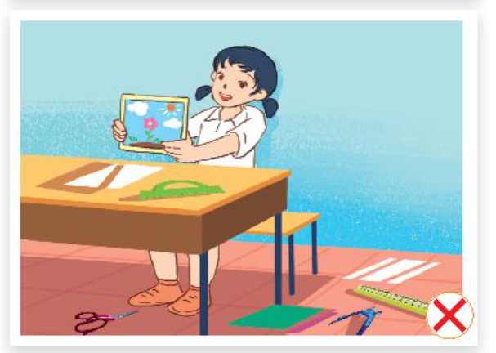
XỬ LÍ TÌNH HUỐNG
a. Dùng dụng cụ không phù hợp với vật liệu
b. Chọn dụng cụ quá to so với tay cầm
c. Không tập trung khi sử dụng dụng cụ
d. Không cất gọn dụng cụ sau khi dùng xong

Slide 27
XỬ LÍ TÌNH HUỐNG
a. Dùng dụng cụ không phù hợp với vật liệu

Slide 28
XỬ LÍ TÌNH HUỐNG
b. Chọn dụng cụ quá to so với tay cầm

Slide 29
XỬ LÍ TÌNH HUỐNG
c. Không tập trung khi sử dụng dụng cụ

Slide 30
XỬ LÍ TÌNH HUỐNG
d. Không cất gọn dụng cụ sau khi dùng xong

Slide 31
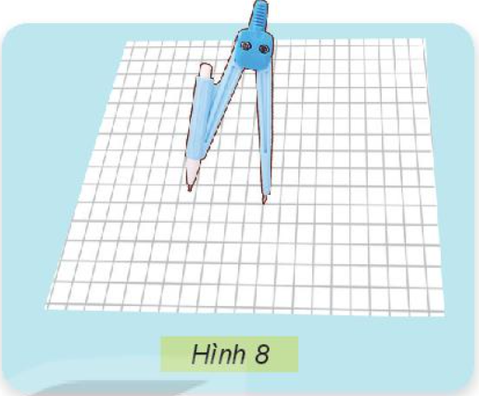
Em hãy sử dụng com pa, kéo, hồ dán và giấy thủ công để cắt, dán hình tròn theo các bước sau:
Bước 1: Vẽ đường tròn
Dùng com pa vẽ đường tròn trên mặt sau của giấy màu thủ công.
Xác định tâm của hình tròn và đặt kim com pa.

Slide 32
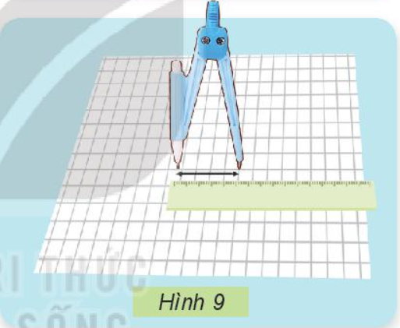
Lựa chọn độ dài bán kính của hình tròn

Slide 33
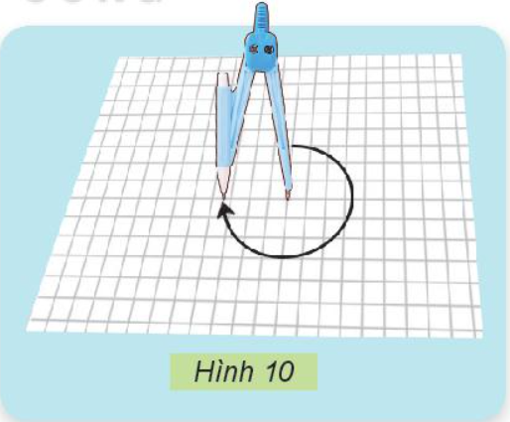
Quay com pa để vẽ đường tròn
Lưu ý:
Chọn com pa có đầu kim không quá sắc nhọn.
Khi sử dụng com pa cần tập trung và cẩn thận.
Cất gọn com pa khi sử dụng.

Slide 34
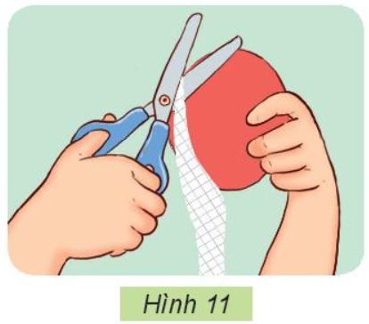
Bước 2: Cắt hình tròn
Sử dụng kéo để cắt theo đường tròn vừa vẽ.
Cầm kéo đúng cách.
Cắt theo đường tròn vừa vẽ.
Mắt luôn nhìn kéo để cắt cho chính xác.
Lưu ý: Khi sử dụng kéo không đùa nghịch và cất gọn kéo sau khi sử dụng.

Slide 35
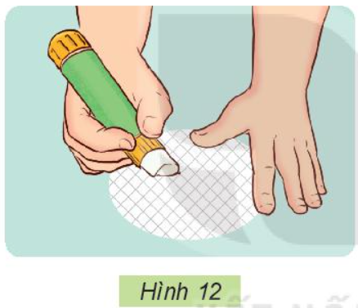
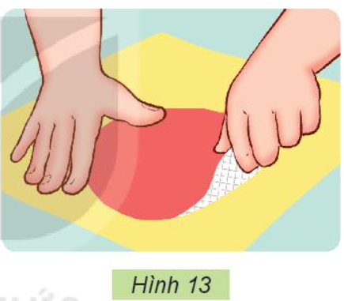
Bước 3: Dán hình tròn
Dùng hồ dán để dán hình tròn lên trên mặt giấy thủ công khác màu.
Bôi hồ dán lên mặt sau của hình tròn.
Dán hình tròn lên trên giấy thủ công khác màu.
Lưu ý: Bôi hồ dán đủ lên trên bề mặt dán, không nên cho quá nhiều hồ dán có thể làm hỏng giấy dán. Nên đậy nắp lọ hồ dán khi không dùng nữa để tránh làm hồ bị hỏng hoặc bị đổ ra ngoài ( nếu là hồ nước).

Slide 36
Chọn dụng cụ vừa với tay cầm, hạn chế có đầu sắc, nhọn. Tập trung khi sử dụng dụng cụ, không đùa nghịch để tránh làm người khác bị thương. Cất dụng cụ vào hộp hoặc bao đựng và để nơi an toàn.

Slide 37
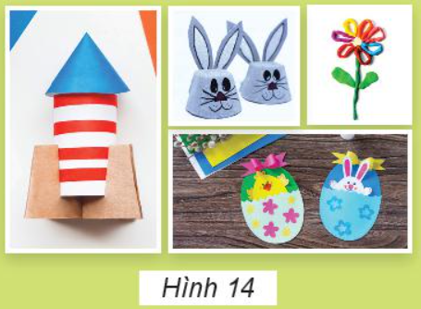
Tự làm một sản phẩm thủ công mình yêu thích

Slide 38

03
Trò chơi
Ai nhanh – ai đúng
Trò chơi
Ai nhanh - ai đúng

Slide 39



Ai nhanh - ai đúng
Chọn dụng cụ quá to so với tay cầm
Tập trung khi sử dụng dụng cụ
Chọn com pa có đầu kim sắc nhọn
Bôi nhiều hồ dán lên bề mặt dán
Cất dụng cụ vào hộp hoặc bao đựng và để ở nơi an toàn.

Slide 40


















Hẹn gặp lại các bạn ở bài sau nhé
Notes:
Bài giảng thiết kế bởi: Hương Thảo - tranthao121006@gmail.com

